Slide 1
Светодиоды и кнопки

Slide 2
Светодиод – простейший индикатор, который можно использовать для отладки кода: его можно включить при срабатывании условия или просто подмигнуть. Но для начала его нужно подключить.
Подключение светодиода
Светодиод – это устройство, которое питается током, а не напряжением. Яркость светодиода зависит от тока, который через него проходит, светодиод обладает следующими характеристиками:
- светодиод в цепи нельзя заменить “резистором”, потому что он ведёт себя иначе, нелинейно.
- светодиод полярен, то есть при неправильном подключении он светиться не будет.
- светодиод имеет характеристику максимального тока, на котором может работать. Для обычных 3 и 5 мм светодиодов это обычно 20 мА.
Светодиод имеет характеристику падение напряжения (Forward Voltage), величина этого падения зависит от излучаемого цвета. Цвет излучается кристаллом, состав которого и определяет цвет. У красных светодиодов падение составляет ~2.5 вольта, у синих, зелёных и белых ~3.5 вольта. Более точную информацию можно узнать из документации на конкретный светодиод. Если документации нет – можно пользоваться вот этой табличкой, тут даны минимальные значения:

Slide 3
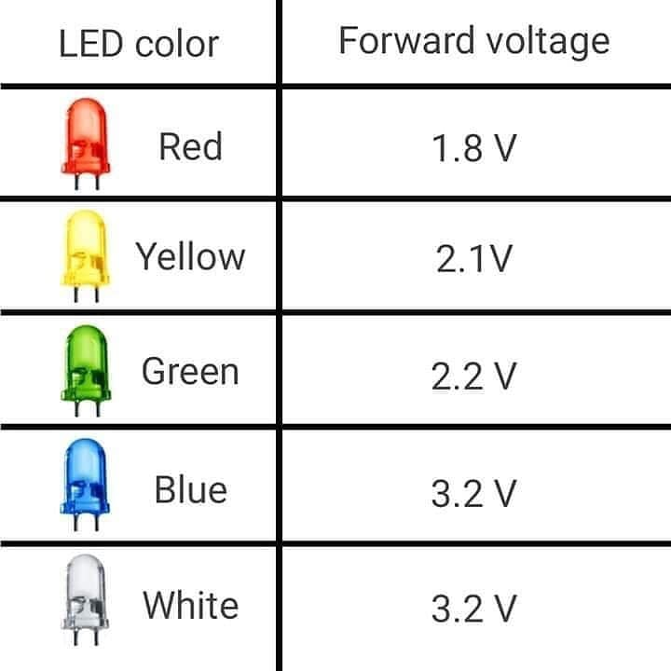

Slide 4
Если питать светодиод напряжением ниже его напряжения падения, то яркость будет не максимальная, и здесь никаких драйверов не нужно. То есть красный светодиод можно без проблем питать от пальчиковой батарейки. В то же время кристалл может деградировать и напряжение уменьшится, что приведёт к росту тока. Но это редкий случай. Как только мы превышаем напряжение падения – нужно стабилизировать питание, а именно – ток. В простейшем случае для обычного светодиода ставят резистор, номинал которого нужно рассчитать по формуле:
R = (Vcc - Vdo) / I
где Vcc это напряжение питания, Vdo – напряжение падения (зависит от светодиода), I – ток светодиода, а R – искомое сопротивление резистора. Посчитаем резистор для обычного 5 мм светодиода красного цвета при питании от 5 Вольт на максимальной яркости (2.5 В, 20 мА):
R = (5 - 2.5) / 0.02 = 125 Ом
Как определить плюс (анод) и минус (катод) светодиода? Плюсовая нога длиннее, со стороны минусовой ноги бортик чуть срезан, а сам электрод внутри светодиода – крупнее:

Slide 5
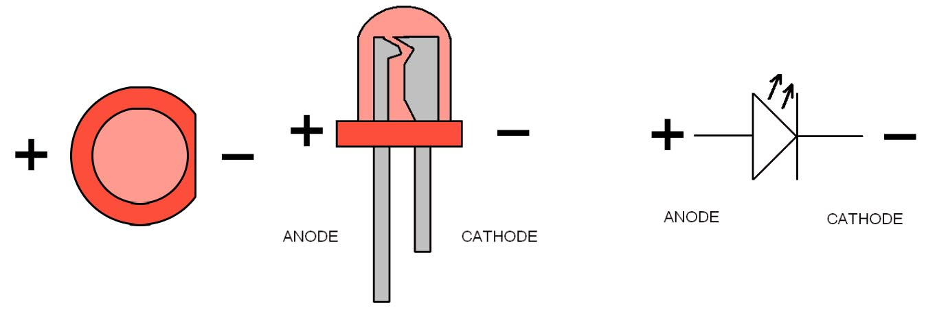

Slide 6
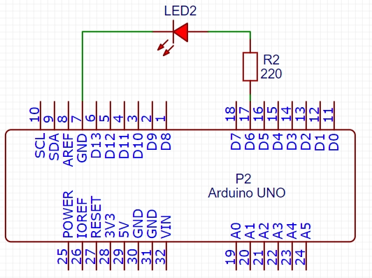
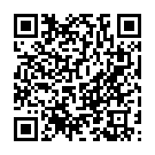
Подключаем светодиод
Подключаем светодиод как на схеме ниже. Код работы приведён на следующем слайде, код и схема подключения доступны по QR-коду

Slide 7
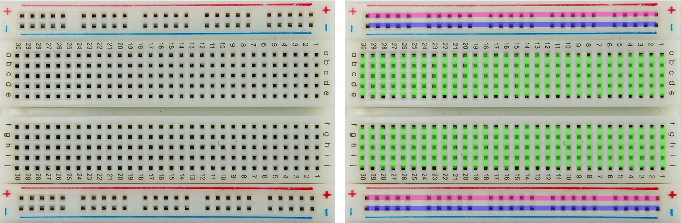
Схема контактов на макетной плате
Контакты макетной платы подключены следующим образом:

Slide 8
#define LED1 6 //Пин светодиода 1
//Функция setup() выполняется однократно при запуске микроконтроллера
void setup() {
pinMode(LED1, OUTPUT); // Настройка пина на выход
digitalWrite(LED1, HIGH); //Устанавливаем пин на высокое напряжение }
/* Функция loop()выполняется по бесконечному циклу, выход из которого
предусмотрен на отработку прерывания или стороннюю функцию */
void loop() {
}

Slide 9
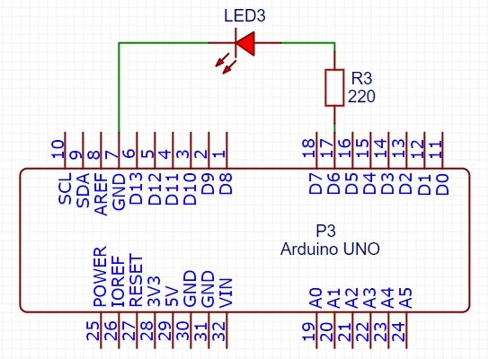
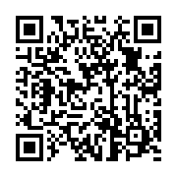
Мигаем светодиодом
Схема мигающего светодиода приведена ниже, а код на следующем слайде. Код и схема подключения доступны по QR-коду.

Slide 10
#define LED1 6 //Пин светодиода 1
void setup() {
pinMode(LED1, OUTPUT); // Настройка пина на выход
}
void loop() {
for (int i = 100; i <= 1000; i+=100) {
digitalWrite(LED1, HIGH); //Устанавливаем пин на высокое напряжение
delay(i); // Выставляем паузу по текущему значению
digitalWrite(LED1, LOW); //Устанавливаем пин на низкое напряжение
delay(i);
//Зацикливаем
if (i > 1000) {
i = 100;
}
}
}

Slide 11
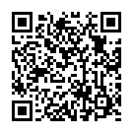
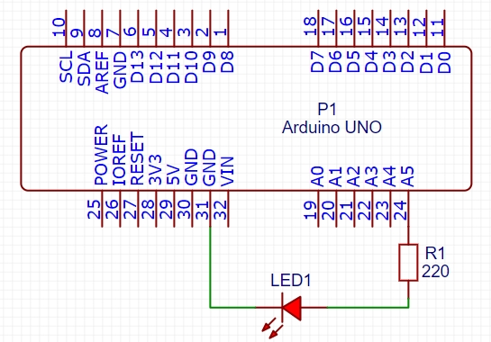
Управление яркостью с помощью ШИМ
Для управления яркостью светодиода воспользуемся генерацией ШИМ-сигнала на аналоговом пине Arduino. Код и схема подключения доступны по QR-коду.

Slide 12
#define LED1 A5 //Пин светодиода 1
void setup() {
pinMode(LED1, OUTPUT); // Настройка пинов на выход
Serial.begin(9600);
}
void loop() {
for (byte i = 0; i <= 255; i++) {
analogWrite(LED1, i); // Генерирование напряжения на уровне текущей градации
Serial.println(i);
delay(75);
if (i > 255) {
i = 0;
}
}

Slide 13
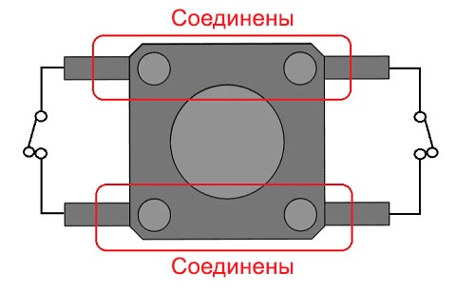
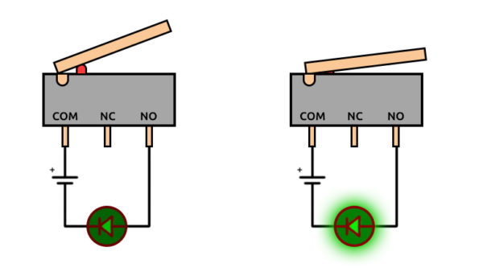
Подключение кнопок
Кнопка является простейшим устройством, при помощи которого можно управлять ходом программы на микроконтроллере, но физически она выполняет очень простую функцию: замыкает и размыкает контакт. Кнопки бывают нескольких типов:
С фиксацией – кнопка остаётся нажатой после отпускания, без фиксации – отключается обратно.
Нормально разомкнутая (Normal Open, NO) – при нажатии замыкает контакты. Нормально замкнутая (Normal Closed, NC) – при нажатии размыкает контакты.
Тактовые кнопки – замыкают или размыкают контакт. У обычных тактовых кнопок ноги соединены вдоль через корпус (см. картинку ниже). Переключатели – обычно имеют три контакта, общий COM, нормально открытый NO и нормально закрытый NC. При отпущенной кнопке замкнута цепь COM-NC, при нажатой замыкается COM-NO.

Slide 14
Подключение и подтяжка
Микроконтроллер может считывать напряжение со своей ноги. Соответственно кнопка может подать на пин тот уровень, к которому подключена её вторая нога. Не подключенный никуда цифровой пин принимает наводки из воздуха, и считанное с него значение будет практически случайным. То есть подключив к пину 5V (сигнал высокого уровня) через кнопку, мы ничего не добьёмся: при нажатой кнопке на пине будет считываться четкий сигнал высокого уровня, а при отпущенной – случайное значение. Для решения этой проблемы существует такое понятие, как подтяжка (pull) пина. Подтяжка выполняется к земле (pull down) или питанию (pull up) микроконтроллера при помощи резистора. Подтяжка выполняется противоположно принимаемому сигналу, т.е. если нужно ловить высокий сигнал, подтяжка выполняется к земле, если ловить нужно сигнал земли – подтяжка выполняется к питанию. Вот два варианта подключения кнопки, с подтяжкой к VCC и GND соответственно:

Slide 15
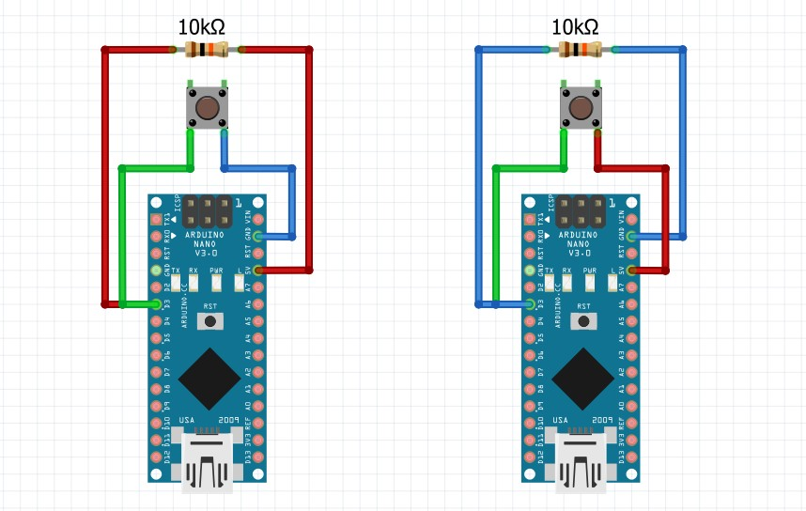

Slide 16
Использование внутреннего резистора для подтяжки
Чаще всего для подтяжки используется резистор на 10 кОм. У МК AVR есть встроенные резисторы для всех GPIO, эти резисторы подключены к питанию (к VCC), то есть буквально дублируют первую схемы выше и позволяют не использовать внешний резистор. У микроконтроллеров другой архитектуры бывает подтяжка к GND, или вообще может не быть внутренней подтяжки. При использовании подтяжки к питанию мы получим инвертированный сигнал – функция digitalRead() вернёт 1 при отпущенной кнопке, и 0 при нажатой (при использовании нормально-разомкнутой кнопки). Подключение кнопки с внутренней подтяжкой показано на следующем слайде.

Slide 17
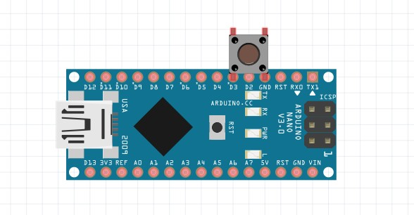

Slide 18
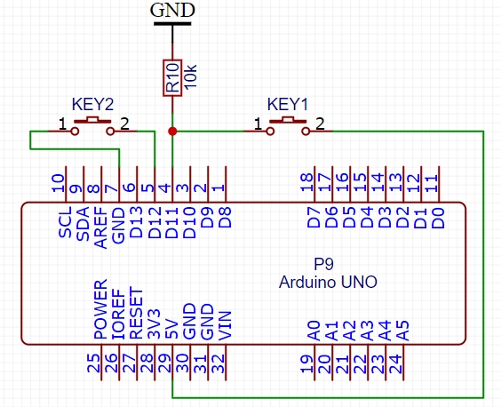
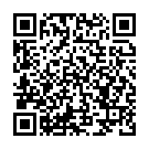
Принципиальная схема подключения кнопок с внешней подтяжкой (KEY 1) и внутренней (KEY 2) показана ниже. Код и схема подключения доступны по QR-коду.

Slide 20
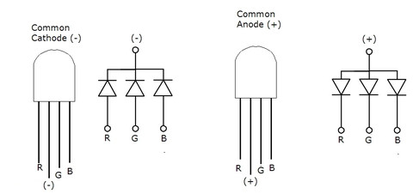
RGB светодиоды
RGB-светодиод – это три одноцветных кристалла совмещенные в одном корпусе. Название RGB расшифровывается, как Red – красный, Green – зеленый, Blue – синий соответственно цветам, которые излучает каждый из кристаллов.
Эти три цвета являются базовыми, и на их смешении формируется любой цвет, такая технология давно применяется в телевидении и фотографии. На картинке, что расположена выше, видно свечение каждого кристалла по отдельности. Кристаллы в RGB-светодиоды могут быть соединены по схеме:
С общим анодом;
С общим катодом

Slide 21
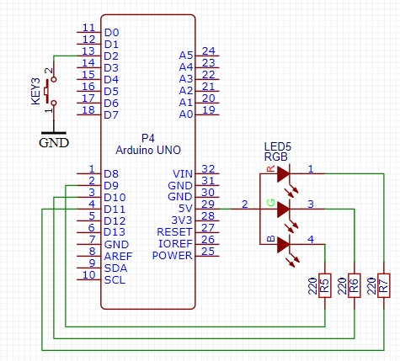
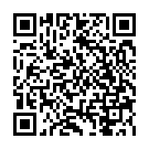
Код и схема подключения доступны по QR-коду.

